Slide 1
CNN Classifier 실습 2
한양대학교
SoC/ASIC Lab.

Slide 2
목차
환경 구성
모델 구조
구성 요소
모델 평가
결과

Slide 3
1. 환경 구성
케라스 (Keras)
Keras는 TensorFlow와 마찬가지로 Python 상에서 동작하는 Deep Learning 라이브러리
Keras는 신경망 설계에 대하여 직관적인 API를 제공하며, 내부적으로는 TensorFlow, 티아노, CNTK 등의 Deep Learning 전용 엔진이 구동되지만, 사용자가 내부 엔진을 알 필요가 없다는 장점이 있음
현재 구성한 TensorFlow 환경에서 Keras를 설치하여 쉽게 Keras를 사용 가능
Keras 설치 방법
conda activate condaName
pip install keras
기타 환경
python: 3.7
tensorflow: 1.14.0

Slide 4
2. 모델 구조
컬러 이미지 DataSet CIFAR-10을 분류하는 CNN 분류기 설계
네트워크를 구성하는 레이어의 종류
입력받은 이미지의 특징을 얻어 내는 Convolutional Layer
Convolutional Layer를 통과한 이미지의 사이즈를 조절하는 Pooling Layer
Activation Function로 ReLU Function을 사용
모든 뉴런을 연결시켜 결과를 분류하는 완전 연결 층(Fully Connected Layer)
네트워크는 Conv–ReLU–Conv–ReLU–Conv–ReLU–Pool로 이루어진 Convolutional Layer Module을 3번 거치고, Fully Connected Layer으로 클래스를 분류하는 Output Layer을 갖는 CNN Architecture 설계

Slide 5
2. 모델 구조
Convolutional Module
Convolution Mask는 3*3 크기를 사용
Convolutional layer 깊이는 Module마다 다름
현재 모듈당 32, 64, 96개의 deepth를 가지도록 설계
Convolutional layer 3층과 Pooling layer 1층을 1개의 Conv Module로 정의
deepth No.
deepth No.
deepth No.
Convolution
3*3
Convolution
3*3
Convolution
3*3
Pooling
2*2
Conv Module

Slide 6
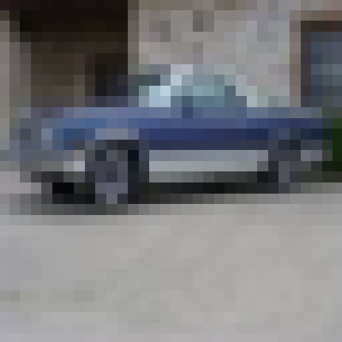
2. 모델 구조
신경망 구성도
Output
10
Input Image
32*32*3
Conv Module
Conv Module
Conv Module
Fully Connected
1024‬*512*10

Slide 7
3. 구성 요소
입력 이미지 (Input Images)
분류 문제를 풀기 위한 입력 이미지로 CIFAR-10 컬러 이미지 DataSet을 사용
CIFAR-10은 32*32 크기의 color 이미지로, airplane, automobile, bird, cat, deer, dog, grog, horse, ship, truck 총 10종류의 이미지가 각각 6천장씩 준비되어 있다.
기본적인 분류 예제 중 하나로 컬러 이미지를 분류하는 복잡한 분류기 학습을 설계하는데 많이 사용된다.
CIFAR-10 DataSet은 오픈소스로 공개되어 있으며 데이터를 직접 다운받거나 Keras에 내장된 DataSet을 불러와서 사용할 수 있다.
CIFAR-10 에서 더욱 확장된 데이터셋인 CIFAR-100 DataSet은 총 100개의 Label로 구성되며, 본 학습의 응용 실습용 DataSet으로 적합하다.

Slide 8
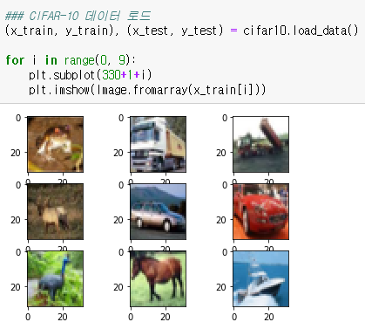
3. 구성 요소
입력 이미지 (Input Images)
데이터 다운로드 함수
케라스 데이터셋에 내장된 CIFAR-10 데이터셋을 불러올 수 있다.
학습과 테스트 데이터셋으로 분리되어 있어 별도의 분리가 필요 없다.

Slide 9
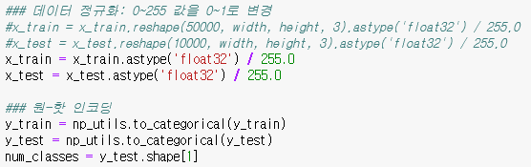
3. 구성 요소
입력 이미지 (Input Images)
데이터 정규화 및 원-핫 인코딩
1픽셀당 0~255 크기를 갖는 이미지 데이터는 크기가 너무 크기 때문에 loss의 증가를 야기한다.
데이터를 0~1로 정규화 하여 loss 증가를 방지할 수 있다.
Label을 원-핫 인코딩 하여 출력값을 얻는다.

Slide 10
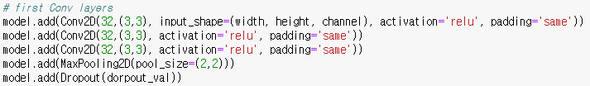
3. 구성 요소
Convolution Layer Module
3*3 크기의 Convolution 레이어 3개와 2*2 Max pooling 레이어를 갖는 레이어 모듈을 설계
입력 모양(input_shape)은 하이퍼 파라메터로 입력되는 이미지의 너비와 높이, 레벨을 입력한다.
활성화 함수는 ReLU 함수를 사용한다.
드롭 아웃 레이어를 추가하면 임의의 노드를 꺼주어 레이어의 특성을 변화시킬 수 있다.
3개의 모듈을 순서대로 32, 64, 96개의 출력을 갖도록 설계하였다.

Slide 11
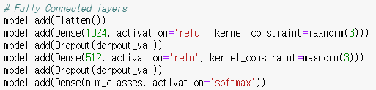
3. 구성 요소
완전 연결 층 (Fully Connected Layer)
마지막 Conv 모듈을 통과한 결과를 Flatten 함수로 정렬
1024-512-10 개의 노드를 통과하는 Dense 레이어층을 구성
활성화 함수는 ReLU 함수를 사용
maxnorm 조건을 추가하여 loss가 너무 많이 상승하는 것을 방지할 수 있다.
총 10개의 클래스를 가지는 출력층은 softmax 함수를 사용하여 확률로 결과를 출력한다.

Slide 12
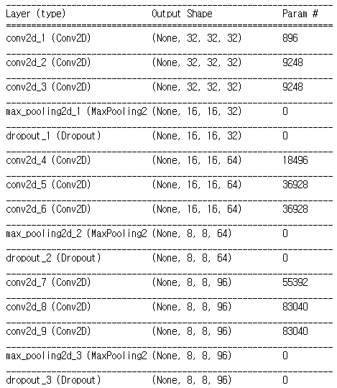
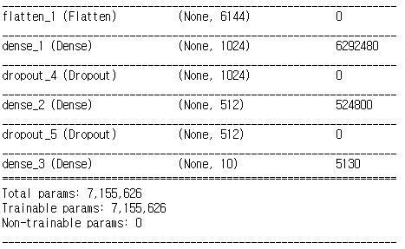
3. 구성 요소
모델 개요

Slide 13
3. 구성 요소
하이퍼 파라메터
설계자가 직접 지정하는 하이퍼 파라메터는 다음과 같다.
괄호 안은 실습 자료에서 지정한 하이퍼 파라메터이다.
랜덤 시드
높이, 너비, 채널 (32, 32, 3)
드롭아웃 비율 (0.2)
Convolution mask 크기 (3*3)
Convolutional layer 개수 (3)
Convolutional layer module 개수 (3)
Dense layer 노드 개수 (1024-512-10)
Dense layer 층 개수 (3)
maxnorm 수치 (3)
배치사이즈 (64)
에폭 (10)
하이퍼 파라메터 값을 변경하여 아키텍처를 최적화할 수 있다.

Slide 14
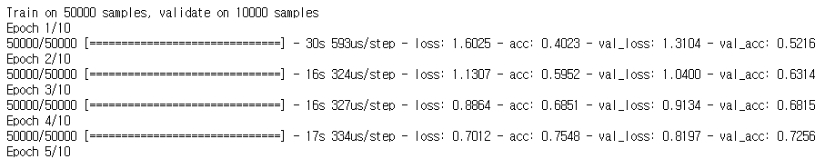
4. 모델 평가
모델 학습 과정 설정
원-핫 인코딩을 사용하므로 loss 판단에 categorical_crossentropy 조건을 사용
옵티마이저로 adamax를 사용.
SGD, momentom, adam 등 다른 옵티마이저를 사용할 수 있다.
모델 학습
학습 데이터와 평가 데이터를 입력하여 학습 진행
하이퍼 파라메터로 에폭과 배치크기를 설정

Slide 15
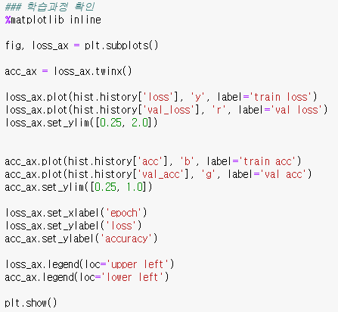
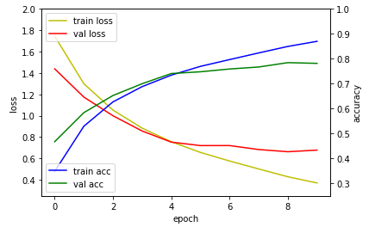
5. 결과
학습 과정
matplotlib을 사용하여 주요 수치(loss 및 accuracy)를 확인 한다.

Slide 16
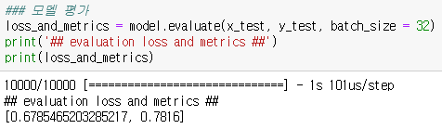
5. 결과
학습 과정
evaluate 함수를 사용하여 테스트 데이터셋에 대한 loss와 accuracy 결과를 얻을 수 있다.
예측 정확도가 약 80%로 흑백 이미지에 비해 떨어지는 것을 알 수 있다.
학습을 더 많이 수행시키면 정확도를 상승시킬 수 있다.

Slide 17
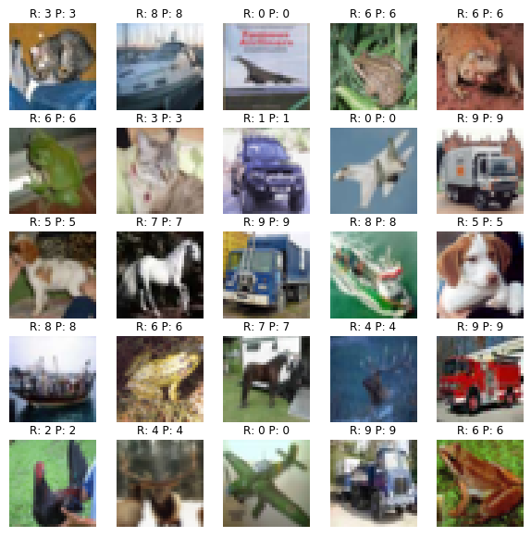
5. 결과
학습 과정
올바른 예측값을 출력한 데이터를 출력하는 예제

